Slide 1


碳纤维行业：黑金时代
长江证券研究所非金属建材研究小组

Slide 2


目 录
01
材料特征：高性能但也高壁垒
02
行业质变：国产替代加速进行时
03
企业竞争：碳纤维原丝是竞争核心
Notes:
回答四个问题：碳纤维是否值得我们关注？他的下游市场又有多大的空间？国内碳纤维行业又处于什么状态？有哪些值得关注的企业？

Slide 3

01
材料特征：高性能但也高壁垒

Slide 4
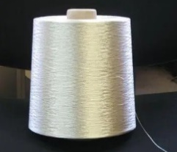
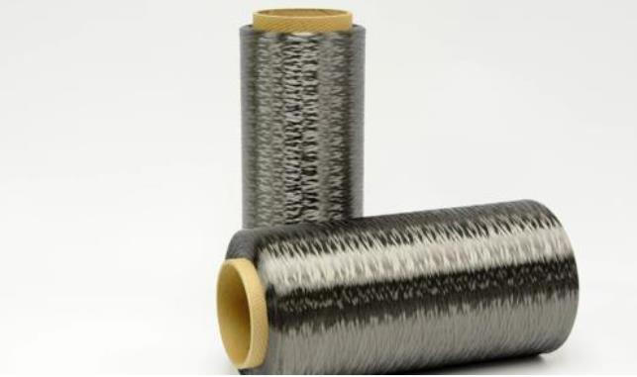
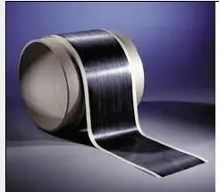
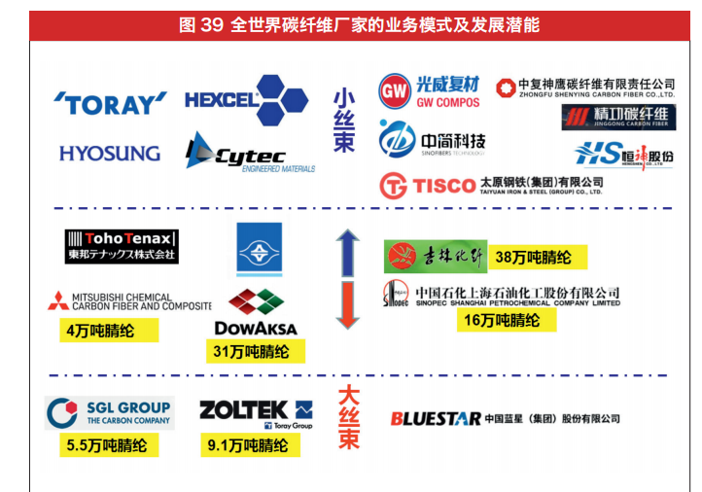
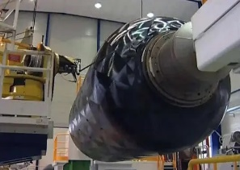
01
碳纤维
碳纤维（carbon fiber）是一种含碳量在 90%以上的高强度、高模量的无机高分子纤维。各种基体经过复合工艺后制成的碳纤维复合材料（CFRP），可以应用在航空、军事工业、风力发电叶片、汽车构件、 体育休闲产品等其他工业和民用领域。
碳纤维分类
PAN基碳纤维产业链
分类 | 类型 | 说明
按纤维数量 | 小丝束 | 纤维单丝小于24K根，宇航级
 | 大丝束 | 纤维单丝达到48K根，工业级
按制造原料 | 聚丙烯腈（PAN）基碳纤维 | 占90%以上
 | 沥青基碳纤维
 | 粘胶基碳纤维
按力学性能 | 通用型 | 强度1000MPa，模量100GPa
 | 高强型（T型） | 强度2000MPa，模量250GPa
 | 高模型（M型） | 模量300Gpa以上
聚丙烯腈
纺丝
PAN原丝
碳化
石墨化
碳纤维
复合
热压、固化
树脂
碳纤维行业主要企业
预浸料
成型
碳纤维
复合材料
资料来源：《PAN基碳纤维工艺与应用》，长江证券研究所

Slide 5
01
碳纤维
大丝束相对小丝束，下游应用更加低端。2020年全球碳纤维需求结构中，大丝束销量占比约45%，小丝束销量占比约41%，大丝束占比呈现提升趋势。大丝束相对于小丝束，产品性能相对较低但制备成本亦较低，更多应用在风电、轨道交通、汽车、建筑等领域，从全球市场平均售价来看，风电领域均价约9万元/吨，主要以国内外T300级24K、48K、50K等产品为主。
2020年全球碳纤维需求结构
大丝束和小丝束的应用领域
2020年全球不同领域的碳纤维均价（万元/吨）
应用领域 | 强度GPa | 丝束类型 | 类比等级 | 备注
飞机 | >3.5 | 小丝束/中小丝束 | T300\T700\T800 | 主要运用于机身、机翼、整流罩、地板、地板梁等
军工 | >3.5 | 小丝束/中小丝束 | T300以上 | 运用于装备的不同部位
汽车 | >3.5 | 小丝束-大丝束 | T300—T700 | 主要运用于车身、底盘、保险杠、电池、氢气燃料罐等
风电 | >3.5 | 大丝束 | T300以上 | 主要运用于叶片、梁
轨道交通 | >3.5 | 大丝束 | T300以上 | 主要为车体
建筑 | >3.5 | 小丝束-大丝束 | T300以上 | 应用于大型建筑物增加建筑物的强度、耐腐蚀性
体育 | >3.5 | 小丝束-大丝束 | T300以上 | 用于高档体育器材
资料来源：吉林碳谷招股说明书，赛奥碳纤维《2020全球碳纤维复合材料市场报告》，长江证券研究所

Slide 6
01
高性能：轻质高强，极佳的轻量化材料
质量轻，强度大，难以被追赶和取代。碳纤维具备出色的力学性能和化学稳定性，是目前已大量生产的高性能纤维中具有最高的比强度和最高的比模量的纤维，即使是性能最好的玻璃纤维也只能勉强赶上低端碳纤维的脚步。相较钢、铝等金属材料，碳纤维可以在同等强度要求下，实现更轻的质量。
碳纤维与其他材料性能对比
碳纤维性能特点
材料种类 |  | 拉伸模量Gpa | 拉伸强度Mpa | 密度g/cm³ | 比模度Gpa/(g/cm³) | 比强度Mpa/(g/cm³)
钢（结构用） |  | 206 | 1200 | 7.8 | 26 | 153
铝合金 |  | 72 | 420 | 2.8 | 26 | 151
钛合金 |  | 117 | 1000 | 4.5 | 26 | 222
镁合金 |  | 45 | 220 | 1.8 | 25 | 123
ABS塑料 |  | 23 | 40 | 1 | 23 | 40
玻璃纤维 | 单向板 | 48 | 1245 | 2 | 24 | 623
 | 织物 | 22 | 550 | 2 | 11 | 275
高强玻璃纤维 | 单向板 | 56 | 1795 | 2 | 28 | 898
 | 织物 | 26 | 820 | 2 | 13 | 410
T300碳纤维 | 单向板 | 130 | 1760 | 1.6 | 81 | 1100
 | 织物 | 60 | 810 | 1.6 | 38 | 506
T700碳纤维 | 单向板 | 130 | 2100 | 1.6 | 81 | 1310
 | 织物 | 60 | 1010 | 1.6 | 38 | 631
T800碳纤维 | 单向板 | 154 | 2950 | 1.6 | 96 | 1814
 | 织物 | 71 | 1360 | 1.6 | 44 | 850
性能特点 | 说明
强度高 | 抗拉强度在 3,500MPa 以上
模量高 | 弹性模量在 230GPa 以上
密度小 | 密度是钢的 1/4，是铝合金的 1/2
比强度高 | 比强度比钢大 16 倍，比铝合金大 12 倍
耐超高温 | 在非氧化气氛条件下，可在 2,000℃时使用，在 3,000℃的高温下不熔融软化
耐低温 | 在-180℃低温下，钢铁变得比玻璃脆，而碳纤维依旧具有弹性
耐酸、耐油、耐腐蚀 | 能耐浓盐酸、磷酸等介质侵蚀，其耐腐蚀性能超过黄金和铂金，同时拥有较好的耐油、耐腐蚀性能
热膨胀系数小，导热系数大 | 可以耐急冷急热，即使从 3,000℃的高温突然降到室温也不会炸裂
资料来源：董博《复合材料及碳纤维复合材料应用现状》，中复神鹰招股说明书，长江证券研究所

Slide 7
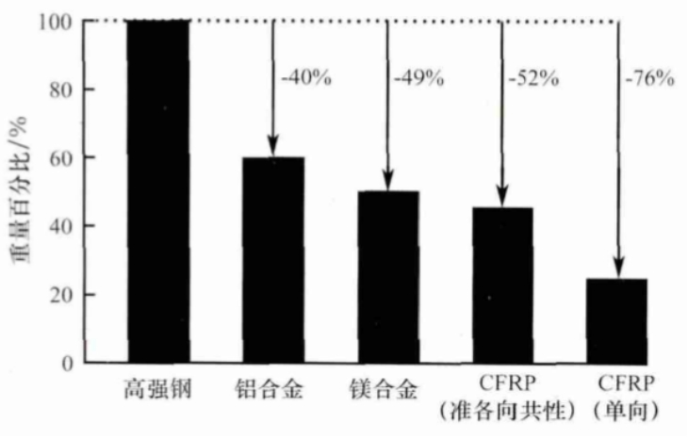
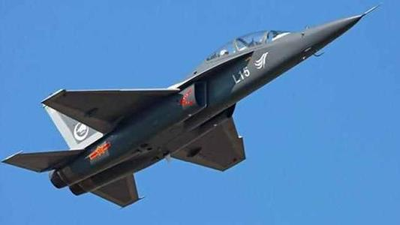

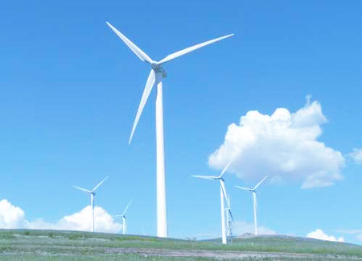

01
高性能：轻质高强，极佳的轻量化材料
不同材料的重量百分比
碳纤维的应用领域及部件
应用领域 |  | 应用部件
军用 | 军用航空航天 | 战斗机、航天飞机、直升机、导弹、卫星、运载火箭等支撑结构件
工业 | 民用航空 | 民航机支撑结构件
 | 风电 | 风电叶片
 | 汽车 | 车身、电池盖等各种支撑结构件
 | 建筑补强
 | 压力容器 | 气态扩散层、高压氢气瓶
 | 碳碳复材 | 直拉硅单晶炉和多晶铸锭炉等光伏设备热场材料
民用 | 体育休闲 | 高尔夫球杆、渔杆等
资料来源：wind，公司公告，长江证券研究所
Notes:
性能如此优越，那么应用空间也当然非常广阔，从军用、工业到民用，哪里都有碳纤维的身影。从天上飞的飞机到地上跑的汽车，风电用的叶片，光伏用的坩埚，上天入地，风火雷电，哪里都有碳纤维的身影。

Slide 8
01
高壁垒：技术壁垒高，龙头企业护城河深
碳纤维生产流程复杂，对设备和技术要求极高。制备过程涉及众多控制点，每个控制点都有相应的参数，积累这些参数往往需要几年的周期，而只有每个参数都达到最优，所生产的产品性能才能达到最好。以预氧化环节为例，该环节需对温度的精度、 范围进行准确控制，否则将显著影响碳纤维产品的拉伸强度，甚至造成断丝现象。
技术壁垒突破期长，龙头企业护城河深。碳纤维壁垒体现在三方面，分别是配方壁垒、工艺壁垒和工程壁垒，三者难度依次增加，突破期合计超过10年，已经掌握成熟技术的企业先发优势极大，护城河深厚。
碳纤维生产流程长且复杂，对工艺要求高
技术壁垒突破期长达10年，已掌握成熟技术的企业先发优势大
1-2年
天然气
配方壁垒
即使能通过直接购买等方式获取配方，但仍需时间吸收消化
煤炭
丙烯
氨氧化
丙烯腈单体
聚合
聚丙烯腈
纺丝
PAN原丝
3-5年
在拥有配方的基础上磨合调整
燃油
引发剂
工艺壁垒
预氧化
碳化
复合
上浆 表面处理
5-10年
各生产工艺间协调配合，需大量资本投入于设计、改造装备和训练人员
碳纤维复合材料
碳纤维
预氧丝
工程壁垒
石墨化
资料来源：公司招股说明书，光威复材公告，长江证券研究所
Notes:
价格高，首先就代表着能赚钱。碳纤维的产业链附加值非常之大，每一个环节都能有几倍的跃升。而在这个行业里的企业，也保持着相当高的毛利率，像中简科技和光威复材等主营军品的企业，其毛利率可以达到65-85，即使是主营民品的中复神鹰，近年来，也，

Slide 9
01
高壁垒：技术壁垒高，龙头企业护城河深
资金壁垒高。碳纤维产线的投资门槛较高，万吨投资额普遍在20亿元甚至以上，若是高性能碳纤维产线，则万吨投资额在100亿以上。
产业链附加值高达200倍，碳纤维价格远远超过其他替代材料。普通型号碳纤维的均价约在160元/kg，是铝、镁等合金的6-7倍，是玻璃纤维的8倍。
碳纤维产线的投资门槛较高
产业链附加值高，从原丝到航空复合材料有高达200倍的附加值
公司 | 项目名称 | 产品描述 | 年产能（吨） | 投资额（亿元） | 万吨投资额（亿元）
中复神鹰 | 西宁年产万吨高性能碳纤维及配套原丝项目 | 高性能碳纤维（配套原丝） | 10000 | 20.6 | 21
中复神鹰 | 航空航天高性能碳纤维及原丝试验线项目 | 中高模碳纤维（配套原丝） | 200 | 2.3 | 116
光威复材 | 大丝束碳纤维产业化项目 | 大丝束碳纤维（配套原丝） | 10000 | 20.2 | 20
光威复材 | 军民融合高强度碳纤维高效制备技术产业化项目 | 12K碳纤维T700S、T800S（配套原丝） | 2000 | 4.7 | 24
中简科技 | 高性能碳纤维及织物产品项目 | 12K高性能碳纤维及织物产品（配套原丝） | 1500 | 18.7 | 124
上海石化 | 2.4万吨/年原丝、1.2万吨/年48K大丝束碳纤维项目 | 48K大丝束碳纤维（配套原丝） | 12000 | 35.0 | 29
吉林碳谷 | 4万吨碳纤维原丝项目 | 原丝 | 40000 | 8.3 | 2
吉林化纤 | 1.2万吨碳纤维复材项目 | 碳纤维复材（无配备原丝产能） | 12000 | 14.6 | 12
200倍
价格远远高于其他材料，经济性不足
 | 密度 | 比强度 | 比模量 | 价格（元/kg）
高强钢 | 7.88 | 102 | 26 | 6.5
铝合金 | 2.7 | 133 | 49 | 22
镁合金 | 1.8 | 133 | 25 | 30
玻璃纤维 | 1.85 | 512 | 21 | 7
碳纤维 | 1.63 | 761 | 132 | 160
资料来源：Wind，公司公告，公司招股说明书，江苏恒神公开转让说明书，百川盈孚，卓创资讯，长江证券研究所
Notes:
价格高，首先就代表着能赚钱。碳纤维的产业链附加值非常之大，每一个环节都能有几倍的跃升。而在这个行业里的企业，也保持着相当高的毛利率，像中简科技和光威复材等主营军品的企业，其毛利率可以达到65-85，即使是主营民品的中复神鹰，近年来，也，

Slide 10
02
行业质变：国产替代加速进行时
Notes:
材料虽好，可如果没有下游需求的对接，那也只能被摆在展览馆里。

Slide 11
01
中国碳纤维的艰难发展之路
战略地位极高，海外长期封锁：高性能碳纤维可用于制造导弹、战机等国防重器，长期以来一直在美国对华的禁运清单中，与原子能、半导体核心技术等同列。
政策高度重视碳纤维发展：早在20世纪60年代，我国就认识到碳纤维的重要战略地位，几十年间先后由张爱萍将军和师昌绪院士主导过两次研发大潮。随着中美贸易摩擦，国外进一步收紧对中国的碳纤维供应，碳纤维的国产化工作愈加迫在眉睫。《中国制造2025》和十四五计划均强调碳纤维及其产业链的发展。
中国碳纤维行业探索之路
“7511”会议，张爱萍将军主持研发工作，进展缓慢
师昌绪院士大力倡导，碳纤维名列863/973计划
T300取得突破，国际巨头随即采取低价倾销措施打压
1962
80年代
2005
2010
启动碳纤维研发，但多年未实质性进展。
1975
尝试引进开发之路，失败告终
2000
碳纤维企业仅有10家，合计产能仅占全球1%
2008
国内碳纤维产量仅占世界的0.5%
政策高度重视碳纤维发展
政策名称 | 发行部门 | 发布时间 | 主要内容及影响
《中华人民共和国国民经济和社会发展第十四个五年规划和2035年远景目标纲要》 | 十三届全国人大四次会议 | 2021年3月 | 提出要加强碳纤维等高性能纤维及其复合材料的研发应用
《重点新材料首批次应用示范指导目录（2019年版）》 | 工信部 | 2019年11月 | 将应用于航空、航天、轨道交通、海工、风电装备、压力容器等领域的高强型、高强中模型、高模型等碳纤维列入关键战略材料
《产业发展与转移指导目录（2018年本）》 | 工信部 | 2018年12月 | 鼓励江苏省优先承接发展 高性能碳纤维及其复合材料、碳/碳复合材料、无机非金属高性能纤维、新型纤维
《战略性新兴产业分类（2018）》 | 国家统计局 | 2018年11月 | 将高性能碳纤维及制品制造列入战略性新兴产业分类
《新材料标准领航行动计划（2018～ 2020年）》 | 质检总局、工信部、国家发改委、科技部、国防科工局、中国科学院、中国工程院、国家认监委、国家标准委 | 2018年3月 | 重点发展高性能碳纤维等高性能纤维及其应用
《中国制造2025》 | 国务院 | 2015年5月 | 对国家碳纤维及复合材料技术发展制定未来发展指标要求，促进高性能碳纤维及其复合材料技术研发的持续推进
资料来源：碳纤维工匠，wind，长江证券研究所

Slide 12
01
技术突破：大小丝束技术路径不同，壁垒亦有不同
小丝束和大丝束碳纤维先后实现技术突破，二者技术路线存在差异，大丝束由于性价比优势，更易在大规模工业领域迎来放量。目前国内碳纤维企业发展路径主要是两类：
一是小丝束，国产替代更为迫切，三大龙头已然崛起。小丝束碳纤维因用于军工领域等，故国产替代更为迫切，在重点投入和需求支撑下，小丝束企业更早实现国产替代。
二是大丝束，利用腈纶工艺是发展趋势，吉林碳谷率先实现突破。1）吉林碳谷在原奇峰化纤20年腈纶制备基础上进行研发，2008年设立就取得了DMAC为溶剂的湿法两步法专有技术，于2013-2015年间逐步实现了小丝束产品的DMAC为溶剂的湿法两步法的技术更新与优化，2017-2019年突破24K、25K、48K等大丝束产品稳定产业化生产技术；2）上海石化曾是国内最大的腈纶生产企业，2018年官方称突破48K大丝束碳纤维，2021年开始建设2.4万吨大丝束原丝、1.2万吨48K大丝束碳纤维项目。
碳纤维企业的技术路线存在差异
 | 业务情况 | 主要产品 | 工艺路线 | 溶剂 | 纺丝工艺 | 关键技术的发展
吉林碳谷 | 原丝 | 大丝束 | 两步法 | DMAC | 湿法工艺 | 2008：设立就取得DMAC为溶剂的湿法两步法专有技术（来自股东） 2016-2017：以DMAC为溶剂量产12K/S，碳化后达到T700水平 2018-2019：逐步实现了大丝束24/25/48K的技术路线
中复神鹰 | 原丝-碳纤维 | 小丝束 | 一步法 | DMSO | 干喷湿纺 | 2010：实现千吨规模T300级原丝及碳纤维关键技术与装备全部国产化 2013：率先突破千吨级碳纤维原丝干喷湿纺制造技术，2015年稳定运行 2019：百吨级超高强度QZ6026（T1000G级）碳纤维生产线实现连续运行
恒神股份 | 原丝-碳纤维 | 大丝束 | 一步法 | DMSO | 湿纺/ 干喷湿纺 | 千吨级生产线连续聚合长周期稳定运行技术，能够达到120天
光威复材 | 原丝-碳纤维 | 小丝束 | 一步法 | DMSO | 湿纺/ 干喷湿纺 | 2005：突破T300级碳纤维工程化关键技术，国内第一家工程化企业 2008：经过三年数万个样次试验验证，初步实现航空用碳纤维国产化目标 2014：经过三年研制，生产的QZ5526碳纤维各项指标达到T800H水平 2016年末：干喷湿纺工艺T700S级碳纤维已小批量试生产 2018：QZ6026（T1000级）碳纤维在工程化生产线上实现连续生产成功
中简科技 | 原丝-碳纤维 | 小丝束 | 一步法 | DMSO | 湿纺/ 干喷湿纺 | 2011：制备出了符合航空航天指标要求的T700级碳纤维产品 2012-2014：ZT7系列（高于T700级）碳纤维通过航空航天产品定型转入批量稳定供货；实现ZT8系列（T800级）碳纤维稳定生产；率先研制并稳定生产高模型ZM40J（M40J级）石墨纤维 2015：采用湿法纺丝技术研制成功T1000 级碳纤维；率先研制成功 ZT9 系列（T1000/T1100 级别）高强中模型碳纤维 2017：突破了M55J和M60J高强高模碳纤维制备技术
资料来源：各公司招股说明书，长江证券研究所

Slide 13
01
技术突破：大小丝束技术路径不同，壁垒亦有不同
制备难点：大丝束和小丝束存在差异。大丝束碳纤维性能不如小丝束，但在相同的生产条件下能够提高碳纤维单线产能，降低生产成本，从而实现大规模的工业应用。大丝束碳纤维由于高通量，在原丝、聚合、预氧化、碳化等多个系统环节，存在很多复杂的技术与工程问题。包括但不限于：一是一致性，纤维数量更多，保持每根纤维的一致性更难；二是毛丝问题，纤维数量越多则毛丝会越多，需要把毛丝的占比控制在合理范围内；三是碳化，碳化环节毛丝可能会发生剧烈的化学反应，导致纤维分子结构中的某些键断裂等现象发生。
大丝束的技术路线：从腈纶工艺向下游延伸是海外趋势。腈纶工艺基础是发展大丝束碳纤维潜力的重要评价指标，海外大丝束碳纤维的原丝制备技术是源于腈纶工业的。世界腈纶技术路线相对集中的是以DMAC为溶剂和以NaSCN为溶剂的二步法湿法纺丝生产，前者是有机溶剂，后者是无机溶剂。目前在大丝束碳纤维领域，已经或有望突破原纱技术的企业均有腈纶工艺基础，且掌握了溶剂的生产，包括吉林碳谷、上海石化等。
大丝束碳纤维企业技术路线源于腈纶工艺
 | 溶剂 | 腈纶产能 | 说明
卓尔泰克 |  |  | 1992年建立了第一条基于工业腈纶的连续碳化线，把战略目标锁定在低成本的工业应用；1995年收购了匈牙利的腈纶生产商Magyar Viscosa，获得了技术与专业知识，确保了原材料供应，且进一步将降低了成本
蒙特纤维 |  |  | 2015年蒙特纤维被收购，2017年停了4年的腈纶厂重启，月销5000吨，2018年在其腈纶厂基础上开始了80-480K原丝的生产
日本三菱 |  |  | 三菱是日本最大的腈纶纤维生产商，三菱人造丝公司于1983年开始生产碳纤维
土耳其AKSA |  | 2007年达30.8万吨 | 全球最大的腈纶制造商之一，1971年开始生产腈纶丝，于2008年下半年开始碳纤维试生产，并于2009年第3季度开始商业化生产，2012年，美国陶氏化学（DOW）与土耳其阿克萨（AKSA）组建合资公司DowAksa，专业生产碳纤维，并致力于下游制品的研发
吉林碳谷 | DMAC | 38万吨 | 2009年开始研制碳纤维，在原奇峰化纤腈纶制备基础上进行研发、摸索，创造性发明了DMAC为溶剂的湿法两步法原丝生产技术与工艺，实现了24/25K 和48K的稳定大规模生产
上海石化 | NaSCN | 20万吨 | 依托腈纶产业优势，2005年上海石化腈纶研究所碳纤维技术开发室成立，开启攻关碳纤维；2012年9月，上海石化自行开发的国内独有的NaSCN湿法工艺和自主知识产权的成套技术；2016年5月，开始48K大丝束原丝工业化研究试验；2018年1月，形成了千吨级PAN基48K大丝束碳纤维成套技术工艺包，3月试制出48K大丝束碳纤维并贯通工艺全流程，同年5月，装置已累计生产原丝4286吨，生产碳纤维709吨；2020年上海石化拟投入约35亿元人民币建设2.4万吨/年原丝、1.2万吨/年48K大丝束碳纤维项目
资料来源：各公司官网，碳纤复材，中国纺织报，长江证券研究所

Slide 14
02
需求旺盛：风光氢等领域需求爆发，中国引领全球
中国碳纤维需求迅速增长，增速领先全球。2015年国内碳纤维需求量仅为1.7万吨，仅五年就增长近3倍，2020年达到了4.9万吨。
碳纤维市场需求及增速
2020年全球碳纤维需求占比
中国碳纤维细分市场需求增长（吨）
2020年中国碳纤维需求占比
资料来源：赛奥碳纤维《全球碳纤维复合材料市场报告》，长江证券研究所

Slide 15
02
需求旺盛：风光氢等领域需求爆发，中国引领全球
碳纤维在新能源领域的需求迎来快速增长。体育需求占据着我国下游应用的30%，需求量保持稳步增长；航空航天虽然用量不高，但单价远超出其他领域，未来随着军工开支有望稳步增长。近年来碳纤维因其良好的性能广泛应用于风电叶片、光伏硅晶热场材料（碳碳复材）、缠绕复合材料储氢气瓶等，显著受益于新能源行业增长。
风电一跃成为最大市场（需求量）
风电、光伏等板块碳纤维需求保持较高速增长
资料来源：赛奥碳纤维《全球碳纤维复合材料市场报告》，长江证券研究所

Slide 16
02
未来十年国内碳纤维需求预测
 | 2020 |  | 2025E |  | 2030E
 | 需求量（万吨） | 市场规模（亿元） | 需求量（万吨） | 市场规模（亿元） | 需求量（万吨） | 市场规模（亿元）
风电叶片 | 2.0 | 20 | 8.5 | 68 | 17.2 | 129
碳碳复材 | 0.3 | 4 | 1.5 | 18 | 2.0 | 23
氢气瓶 | 0.0 | 1 | 1.6 | 19 | 17.1 | 189
体育休闲 | 1.5 | 23 | 1.9 | 29 | 2.4 | 36
航空航天 | 0.2 | 7 | 0.3 | 11 | 0.4 | 18
其他 | 0.8 | 10 | 1.6 | 19 | 3.2 | 39
合计 | 4.8 | 63 | 15.4 | 164 | 42.3 | 433
资料来源：长江证券研究所

Slide 17
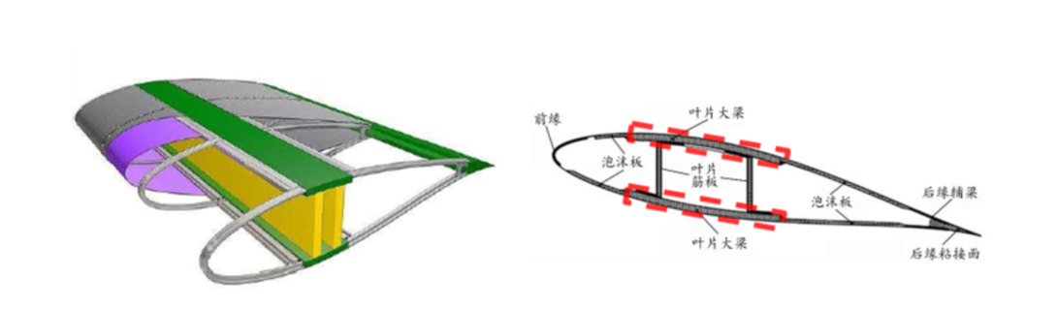
02
风电：需求崛起的突破口
碳纤维叶片在结构材料中主要用于主梁或分段叶片连接区域，承担主要载荷，用量大，90%以拉挤板形式应用于叶片主梁。
碳纤维可以帮助叶片减重，但是在当前碳纤与玻纤价格差距下，也会增加成本。以SNL 100-00为例，主梁用碳纤维后叶片总重下降35%，但也使得材料成本提升37%
碳纤维在风电叶片中主要应用于主梁（或称梁帽）
碳纤维在风电叶片中的具体应用
公司 | 叶片尺寸/机组功率 | 部位 | 应用形式
Gamesa | 42.5m/2MW | 梁帽 | 预浸碳纤维与预浸玻璃纤堆交替
 | 44m/2MW , 62m
LM | 61.5m/5MW | 梁帽/后缘 | 碳纤维和玻璃纤维混合
Vestas | 44m/3MW | 梁帽 | 全碳纤维
GEC | 48.5m | 梁帽 | 全碳纤维
Nordex | 44m/2.5MW | 梁帽 | 全碳纤维
 | 56m/5MW
NEG | 40m/1.5MW | 梁帽 | 木质材料与碳纤维混合
Dewind | 40m/2MW | 梁帽 | 全碳纤维
Repower | 40m/2MW | 梁帽 | 碳纤维和玻璃纤堆混合
GmbH | 56.5M/5MW | 梁帽/叶根 | 全碳纤维
MTorres | 40m | 梁帽 | 全碳纤维预浸料
美国能源部 | 9m | 蒙皮全表面 | 碳纤维与玻璃纤维混合
南通东泰 | 2MW | 梁帽 | 全碳纤维
中材科技 | 56m/3MW | 梁帽 | 全碳纤维
中复连众 | 39.2m/2MW | 梁帽 | 全碳纤维
某主梁采用碳纤维的100米风电叶片的重量结构
某主梁采用碳纤维的100米风电叶片的材料成本结构
资料来源：新材料在线，《Carbon Design Studies for Large Blades: Performance and Cost Tradeoffs for the Sandia 100-meter Wind Turbine Blade》，Wind，长江证券研究所

Slide 18
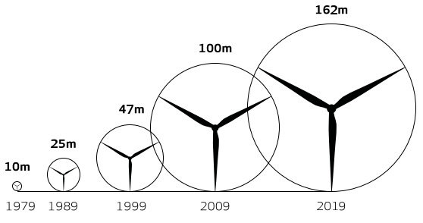
02
风电：需求崛起的突破口
碳纤维渗透率提升为近年核心增长逻辑。2016-2019年风电装机量相对平稳，碳纤维需求仍大幅增长，主要原因是渗透率持续提升，这背后是风电机组大型化对风电叶片提出了更高要求。风机大容量、大叶片已成为趋势，玻纤材料逐渐难以满足大叶片的需求，碳纤维有望加速渗透。
中国风电装机容量比例变化
历年风电叶片长度变化趋势（图中为直径）
我国新增风电装机数量与风电叶片碳纤维需求增长趋势
仅使用玻纤材料已无法解决叶片重量增加所带来的技术问题
影响 | 说明
共振问题 | 重量的增加大于刚度的增加，使叶片固定频率下降，易发生共振，造成结构破坏
主梁帽层间失效 | 质量上升，载荷上升，使层间失效风险增加
叶根疲劳失效 | 叶片变长，使叶根受到反复交替的载荷增加，易发生疲劳失效
扭转问题 | 长度增加，使风轮在摆动方向受到较大的载荷，与气动载荷耦合作用，易导致扭转变形
资料来源：CEAW，北极星新能源网，国家能源局，严兵《碳纤维及其复合材料在风电领域的创新性应用》，长江证券研究所

Slide 19
02
风电：需求崛起的突破口
装机增长与渗透提升背景下，预计2025年风电碳纤维需求有望达到8.5万吨，年均复合增速34%，对应市场空间68亿。
某100米风电叶片（ SNL 100-00 ）将主梁改用碳纤维后，叶片总重下降35%，但也使得材料成本提升37%
碳纤维在风电领域的国内需求预测
 | 重量（kg） |  |  | 价格 （美元/kg） | 材料成本（美元）
 | 改进前 | 改进后 |  |  | 改进前 | 改进后
单轴向玻璃纤维 | 39394 | 10924 |  | 1.87 | 73667 | 20428
双轴向玻璃纤维 | 10546 | 9368 |  | 3.00 | 31638 | 28104
泡沫板 | 15068 | 15948 |  | 7.23 | 108942 | 115304
凝胶涂层 | 927 | 927 |  | 7.23 | 6702 | 6702
树脂 | 53857 | 26723 |  | 3.63 | 195501 | 97004
碳纤维 |  | 10094 |  | 30 | 0 | 302820
与实际差值 | -5595 | 11 |  |  | 0 | 0
整体叶片 | 114197 | 73995 |  |  | 416450 | 570363
变动幅度 | -35% |  |  |  | +37%
 | 2021E | 2022E | 2023E | 2024E | 2025E
陆上风电
陆上新增风电装机数量（GW） | 34 | 45 | 54 | 63 | 72
平均装机瓦数（MW） | 3.5 | 4.5 | 5.5 | 6.0 | 7.0
叶片长度（米） | 65 | 75 | 80 | 80 | 85
单叶片重量（吨） | 33 | 48 | 57 | 57 | 67
单叶片碳纤重量（用在主梁，吨） | 4.5 | 6.6 | 7.8 | 7.8 | 9.2
单MW碳纤重量（吨） | 3.9 | 4.4 | 4.3 | 3.9 | 3.9
渗透率 | 10% | 12% | 14% | 17% | 21%
陆上风电碳纤需求重量（万吨） | 1.3 | 2.4 | 3.3 | 4.3 | 5.9
海上风电
海上新增风电装机数量（GW） | 8 | 5 | 7 | 9 | 11
平均装机瓦数（MW） | 7.0 | 8.0 | 9.0 | 10.0 | 10.5
叶片长度（米） | 85 | 90 | 95 | 100 | 100
单叶片重量（吨） | 67 | 79 | 91 | 104 | 104
单叶片碳纤重量（用在主梁，吨） | 9.2 | 10.7 | 12.3 | 14.1 | 14.1
单MW碳纤重量（吨） | 3.9 | 4.0 | 4.1 | 4.2 | 4.0
渗透率 | 30% | 35% | 40% | 50% | 60%
海上风电碳纤需求重量（万吨） | 0.9 | 0.7 | 1.2 | 1.9 | 2.7
总计
风电碳纤总需求重量（万吨） | 2.3 | 3.1 | 4.5 | 6.2 | 8.5
碳纤价格（万元/吨） | 10 | 9.5 | 9.0 | 8.5 | 8.0
风电碳纤市场规模（亿元） | 23 | 29 | 40 | 52 | 68
资料来源： 《Carbon Design Studies for Large Blades: Performance and Cost Tradeoffs for the Sandia 100-meter Wind Turbine Blade》，中国风能协会，国家能源局，长江证券研究所

Slide 20
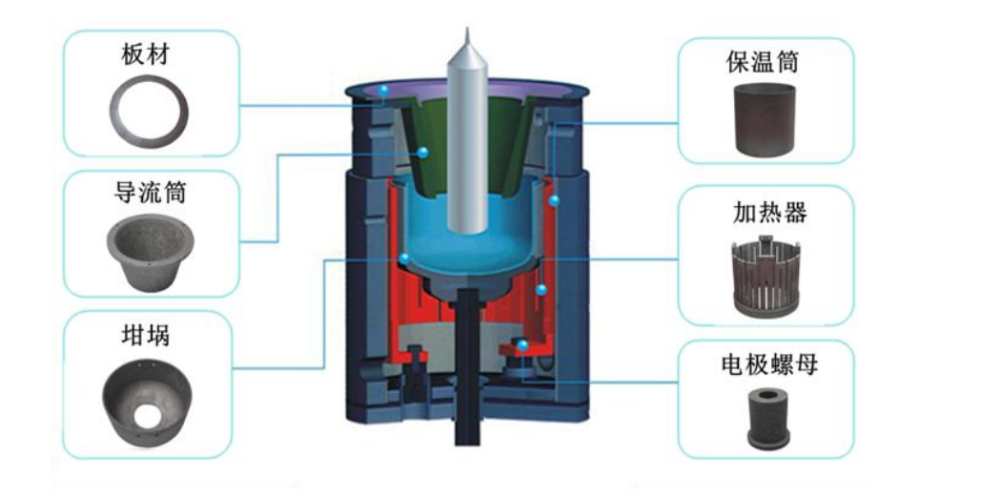
02
光伏：受益于渗透率和需求量的双重拉升
碳/碳复合材料是以碳纤维为增强相的碳基复合材料，是极佳的热场材料。是目前极少数可以在2000 ℃以上保持较高力学性能的材料，具有低比重、高比强、高比模、低热膨胀系数、耐热冲击以及耐烧蚀等优异性能。目前，碳碳复材已广泛运用于光伏硅片热场系统中。
碳碳复材已广泛运用于光伏硅片热场系统中
碳基复合材料渗透率大幅提升
中国光伏装机容量与碳碳复材需求量关系
类型 | 替代程度 | 说明 | 主要产品 | 产品替代程度
单晶拉制炉热场 | 中高，先进碳基复合材料占比已经超过石墨，暂无其他热场材料用于该领域 | 光伏单晶晶硅热场尺寸越大，替代率越高，大于26英寸以上热场的替代优势更加明显 | 坩埚 | 高
 |  |  | 导流筒 | 高
 |  |  | 保温筒 | 中高
 |  |  | 加热器 | 低
 |  |  | 板材 | 中高
 |  |  | 电极 | 中高
 |  |  | 其他 | 低
资料来源：金博股份招股说明书，wind，长江证券研究所

Slide 21
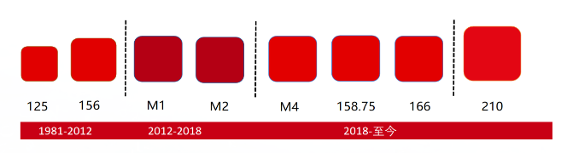
02
光伏：受益于渗透率和需求量的双重拉升
光伏硅片大尺寸趋势明显，在热场系统中的替代率也将越高。
各省均已出台十四五期间光伏规划，十四五期间光伏装机容量仍将保持高增速。
光伏硅片已呈现出明显的大尺寸趋势
多省已出台十四五期间光伏确定规划
省市 | 政策 | 目标年份 | 新增光伏装机
浙江 | 《浙江省能源发展“十四五”规划（征求意见稿）》 | 2025年 | 13GW
江苏 | 《江苏省“十四五”可再生能源发展专项规划（征求意见稿）》 | 2025年 | 9~10GW
辽宁 | 《辽宁省国民经济发展第十四个五年规划和二〇三五年远景目标纲要》 | 2025年 | 6GW
陕西 | 《陕西省国民经济发展第十四个五年规划和二〇三五年远景目标纲要》 | 2025年 | 20GW
 | 2020 | 2025E | 2030E | 说明
光伏新增装机容量（GW） | 48 | 146 | 194 | 1）假设至2015年，光伏装机容量CAGR为25%；至2030年，光伏装机容量CAGR为15%。 2）假设前五年单位GW的碳纤维用量CAGR为10%，后五年维持不变
新增装机容量CAGR |  | 25% | 15%
单位碳纤维用量(吨/GW) | 62.5 | 101 | 101
需求（万吨） | 0.3 | 1.5 | 2.0
单价（万元/吨） | 12 | 12 | 12
市场规模（亿元） | 6 | 18 | 23
国内光伏领域碳纤维2025年可达1.5万吨，市场规模18亿
资料来源：索比光伏网，国家能源局，金博股份招股说明书，长江证券研究所

Slide 22
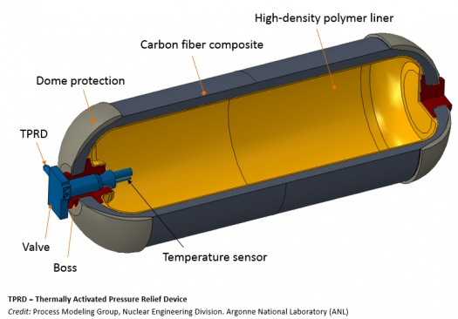
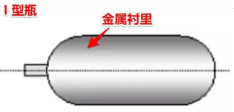
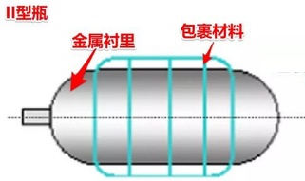
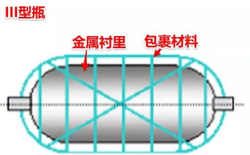
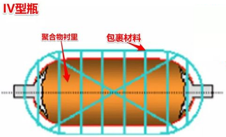
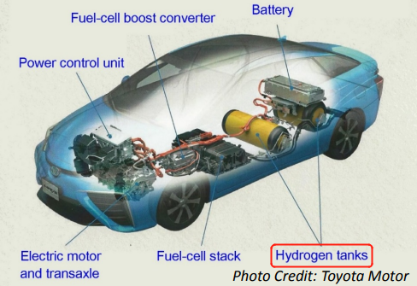
02
高压氢气瓶：燃料电池汽车的广阔远景
碳纤维缠绕高压氢气瓶使得高压储氢实现了由固定式应用向车载应用的转变。目前车用高压氢气瓶的国际主流技术通过以铝合金或塑料作为内胆，外层则用碳纤维进行包覆。目前70MPa碳纤维缠绕Ⅳ型瓶已是国外燃料电池乘用车车载储氢的主流技术，35MPa碳纤维缠绕Ⅲ型瓶目前仍是我国燃料电池商用车的车载储氢方式。
某Ⅳ型高压氢气瓶结构
目前四类高压氢气瓶材质与当前应用
类型 | Ⅰ型瓶 | Ⅱ型瓶 | Ⅲ型瓶 | Ⅳ型瓶
材质 | 铬钼钢 | 钢制内胆 碳纤维环向缠绕 | 铝内胆 碳纤维全缠绕 | 塑料内胆 碳纤维全缠绕
示意图
工作压力（MPa） | 17.5-20 | 26.3-30 | 30-70 | 30-70
产品重容比 （Kg/L） | 0.9-1.3 | 0.6-0.95 | 0.35-1.0 | 0.3-0.8
应用情况 | 加氢站等固定式储氢应用 | 加氢站等固定式储氢应用 | 车载 | 车载
国内现状 |  |  | Ⅲ型瓶是我国发展重点，已开发35MPa、70MPa，其中35MPa已被广泛应用于氢燃料电池车，70MPa刚开始推广 | 处于研发阶段
国外现状 |  |  | 技术成熟，但车用主要以Ⅳ型瓶为主 | 已研制成功多种型号规格的纤维全缠绕高压储氢气瓶
主要企业 |  |  | 科泰克、天海、中材、斯林达、富瑞特装 | Hexagon、Quantum、通用、丰田、Dynetek
丰田Mirai氢燃料电池汽车中高压储氢装置结构
资料来源：Argonne National Laboratory (ANL)，Toyota Motor，《车用压缩氢气铝内胆碳纤维全缠绕气瓶》（GB/T 35544-2017），FC_Wiki，长江证券研究所

Slide 23
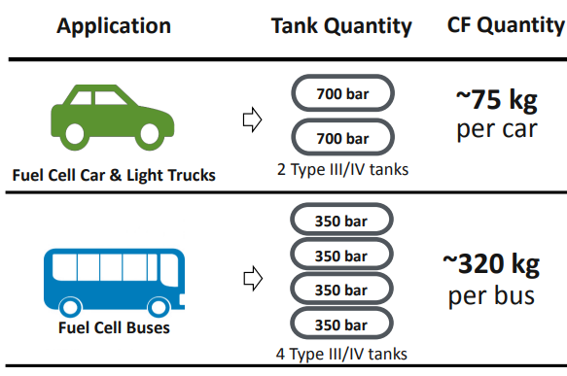
02
高压氢气瓶：燃料电池汽车的广阔远景
燃料电池汽车未来有望爆发，氢气瓶市场远景可期。根据中国氢能联盟发布的《中国氢能源及燃料电池产业白皮书（2019版）》预测，“我国至2025年燃料电池车销量将达到5万辆/年，至2050年将达到520万辆/年，预计2030年和2050年燃料电池车在商用车的渗透率分别为7%和37%，在乘用车的渗透率分别为3%和14%。”据此测算，2025年氢气瓶领域碳纤维需求将达1.6万吨，对应19亿市场规模；2030年需求将达17.1万吨，对应189亿市场规模；2050年需求将达78.2万吨，对应626亿市场规模。
压力容器（包括氢气瓶）用碳纤维需求（吨）
碳纤维在高压氢气瓶领域的国内需求预测
 | 2020 | 2025E | 2030E | 2050E
商用车
燃料电池商用车销量（万辆） | 0.2 | 5 | 36 | 160
销量占商用车比重 |  |  | 7% | 37%
单辆氢气瓶碳纤维用量（kg） | 320 | 320 | 320 | 320
商用车氢气瓶碳纤维用量（万吨） | 0.05 | 1.6 | 11.5 | 51.2
乘用车
燃料电池乘用车销量（万辆） | 0 | 0 | 75 | 360
销量占乘用车比重 |  |  | 3% | 14%
单辆氢气瓶碳纤维用量（kg） | 75 | 75 | 75 | 75
乘用车氢气瓶碳纤维用量（万吨） | 0.0 | 0.0 | 5.6 | 27.0
总计
车用氢气瓶碳纤维用量（万吨） | 0.05 | 1.6 | 17.1 | 78.2
碳纤维价格（万元/吨） | 13.0 | 12.0 | 11.0 | 8.0
车用氢气瓶碳纤维市场规模（亿元） | 1 | 19 | 189 | 626
不同车型单车氢气瓶碳纤维用量
资料来源：wind，Fuel Cell Technologies Office Webinar，《中国氢能源及燃料电池产业白皮书（2019版）》，长江证券研究所

Slide 24
02
轻量化的稳健需求：体育休闲
体育休闲领域是我国碳纤维市场的根基，占据全球需求90%以上，虽然市场已趋近饱和，但未来仍有望保持3%-5%的稳步增长
体育休闲是最早的大规模应用领域
无论国际或国内市场，碳纤维均有着稳定的高需求
表：碳纤维在体育休闲上的应用
图：碳纤维在体育休闲上的需求变化
产品类型 | 应用部位
钓鱼用品 | 钓鱼竿、鱼线
高尔夫产品 | 球杆杆身、杆头、面板
球拍产品 | 网球拍、羽毛球拍、壁球拍
海上运动产品 | 游艇、帆船、巡洋舰、运动划艇、独木舟、帆杆
自行车产品 | 自行车车架、前叉、自行车轮辋
其他形式产品 | 棒球棍、滑雪板、曲棍球棒等
体育休闲是我国碳纤维行业的根基
图：碳纤维在体育休闲上的应用市场占比
图：碳纤维在体育休闲上的应用国内国际对比
2030年体育休闲市场规模可达55亿
表：碳纤维在体育休闲上的市场预测
 | 2020 | 2025* |  | 2030*
国内需求（万吨） | 1.5 | 1.9 |  | 2.4
价格（万元/吨） | 15 |  | 15 |  | 15
市场规模 | 23 | 29 |  | 36
中国市场占比＞90%
资料来源：公司公告，东丽官网，wind，全球碳纤维复合材料行业报告，长江证券研究所

Slide 25
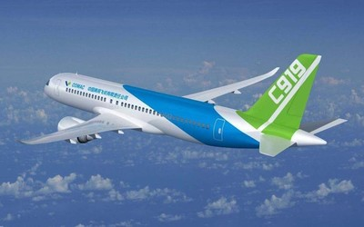
02
轻量化的稳健需求：航空航天
航空航天用材料单价最高，且对轻量化需求强烈，波音787机身碳纤维用量占比达50%，国产C919机身或使用15%以上的碳纤维。
航空航天用材料单价最高
减重对航空航天有重要意义，碳纤维有广阔应用空间
图：各领域用碳纤维价格对比（美元/千克）
表：航空产品上碳纤维用量占比
分类 | 航空产品 | 碳纤维用量占比
早期 | F14A | 1%
现代军机 | F-22 | 24%
 | F-35 | 36%
 | B-35 | ＞50%
 | B-2隐身轰炸机 | 65%
 | 全球鹰无人侦察机 | 90%
 | 先进无人机X-45C、X-478、“神经元”、“雷神” | 5%-6%
早期 | A310、B757、B767 | 5%-6%
现代商用飞机 | A380 | 23%
 | B-787 | 50%
 | C919 | 15%
 | CR929 | 预计达到50%
全球市场上，受疫情影响需求下滑20%
但收入比重仍然居首
内圈：需求量
外圈：收入额
国内航空航天市场占比远低于国际，
在消费结构上具备较大提升空间
国产C919已首飞，其机身碳纤维占比达15%
图：国内和国际航天市场占比
资料来源：《先进复合材料在飞机上的应用及其制造技术发展概述》，wind，长江证券研究所

Slide 26
03
行业质变：供给优化遇到需求爆发，替代全面加速
全球碳纤维产能的区域分布（万吨）
国内碳纤维产能利用率快速提升
国内碳纤维需求与国内供给变化
碳纤维行业开工率与库存量（吨）
资料来源：百川盈孚，赛奥碳纤维《全球碳纤维复合材料市场报告》，长江证券研究所

Slide 27
03
日美企业遥遥领先，但国内企业快速追赶
日、美企业产能遥遥领先
全球碳纤维市场被日、美高度垄断
国内碳纤维企业收入增长明显快于海外
图：2020全球小丝束碳纤维市场格局
图：2020全球大丝束碳纤维市场格局
进口碳纤维比例下降
资料来源：赛奥碳纤维《全球碳纤维复合材料市场报告》， web of science，wind，bloomberg，长江证券研究所

Slide 28
03
技术突破叠加规模效应，碳纤维行业供给曲线下移
相对于大丝束，小丝束碳纤维龙头企业成本更早迎来下降，我们判断原因是小丝束碳纤维的进口替代更为迫切，国内航空航天需求支撑下企业更快迎来成本下降。
从材料成本来看，丙烯腈单耗迎来下降，碳纤维原丝生产过程中耗用的主要原材料为丙烯腈及油剂，丙烯腈及油剂成本占总材料成本的 90%左右。
碳纤维龙头企业的单位成本结构占比及变化趋势
国内龙头企业的丙烯腈单耗及采购均价
 | 吉林碳谷（原丝） |  |  | 中复神鹰 |  |  | 光威复材 |  |  | 中简科技
 | 2018 | 2019 | 2020 | 2018 | 2019 | 2020 | 2014 | 2015 | 2016 | 2016 | 2017 | 2018 | 2019 | 2020
单位成本结构
单位直接材料成本 | 63% | 60% | 61% | 36% | 33% | 28% | 6% | 8% | 9% | 13% | 12% | 12% | 11% | 11%
——丙烯腈 | 48% | 40% | 38% | 28% | 25% | 20% | 4% | 6% | 8%
——油剂 | 10% | 12% | 14%
单位直接人工成本 | 3% | 4% | 3% | 14% | 15% | 13% | 13% | 14% | 12% | 15% | 13% | 15% | 13% | 13%
单位制造费用 | 18% | 19% | 17% | 23% | 20% | 23% | 57% | 50% | 51% | 72% | 74% | 73% | 76% | 76%
单位能源成本 | 17% | 17% | 17% | 27% | 31% | 35% | 24% | 28% | 28%
累计变化幅度 | 2018-2020年 |  |  | 2018-2020年 |  |  | 2014-2016年 |  |  | 2016-2018年 |  |  | 2018-2020年
单位成本 | -36% |  |  | -19% |  |  | -65% |  |  | -33% |  |  | -13%
单位材料成本 | -38% |  |  | -37% |  |  | -47% |  |  | -39% |  |  | -18%
单位直接人工成本 | -21% |  |  | -24% |  |  | -68% |  |  | -33% |  |  | -27%
单位制造费用 | -37% |  |  | -17% |  |  | -69% |  |  | - |  |  | -
单位能源成本 | -32% |  |  | +7% |  |  | -59% |  |  | - |  |  | -
 | 丙烯腈单耗 | 2016 | 2017 | 2018 | 2019 | 2020
吉林碳谷 | 丙烯腈用量/原丝产量 |  |  | 1.00 | 0.98 | 0.95
 | 推测：丙烯腈用量/碳纤维产量 |  |  | 2.10 | 2.05 | 2.00
中复神鹰 | 丙烯腈用量/碳纤维产量 |  |  | 2.02 | 1.97 | 1.96
光威复材 | 丙烯腈采购量/碳纤维产量 | 2.63
中简科技 | 丙烯腈采购量/原丝产量 | 1.58 | 1.16 | 1.15 | 1.11 | 1.16
 | 推测：丙烯腈用量/碳纤维产量 |  |  | 2.30 | 2.22 | 2.32
 | 采购均价 | 2016 | 2017 | 2018 | 2019 | 2020
吉林碳谷 | 万元/吨 |  |  | 1.3 | 1.0 | 0.7
中复神鹰 | 万元/吨 |  |  | 1.4 | 1.1 | 0.8
光威复材 | 万元/吨 | 0.8
中简科技 | 万元/吨 | 1.1 | 1.3 | 1.6
资料来源：各公司招股说明书，长江证券研究所

Slide 29
03
未来碳纤维成本继续下降可以期待
产线规模越大，单耗成本越低
国内各企业主要扩产计划
直接成本
原丝成本
内容 | 500t/a | 1500t/a
直接成本占比 | 86% | 90.1%
固定资产折旧占比 | 12.6% | 8.6%
流动费用占比 | 1.4% | 1.3%
单耗成本*万元 | 15.9 | 11.7
企业 | 计划日期 | 计划详情 | 原产能
中复神鹰 | 2019年2月 | 建设2万吨原丝，1万吨大丝束碳丝产线，选址西宁 | 3500吨
光威复材 | 2019年7月 | 1万吨大丝束碳纤维（含原丝），其中，一期规划6000吨项目 | 1855吨
上海石化 | 2020年3月 | 建设2.4万吨原丝，1.2万吨大丝束碳纤维产线
吉林化纤 | 2021年1月 | 十四五期间产能目标：20万吨原丝，6万吨碳纤维及1万吨复合材料
蓝星碳纤 | 2020年3月 | 开始二期项目建设，其中原丝5万吨，碳纤维2.5万吨。 | 4000吨（原丝）
新创碳谷 | 2020年11月 | 建设年产3.6万吨的大丝束碳纤维。
杭州超探 | 2020年12月 | 建设1万吨高，性能碳纤维及碳碳复合材料。
广东金辉 | 2020年12月 | 建设碳纤维原丝5万吨/年，碳纤维2万吨/年，碳纤维复合材料4万吨/年
新疆隆炬 | 2021年3月 | 5万吨碳纤维碳化项目
国泰大成 | 2021年3月 | 年产2.5万吨原丝、1万吨碳纤维、碳纤维织物及复合材料。
水电气成本
生产连续性提升、能源利用率提升，单位能耗降低
固定费用
工厂建设
固定成本被极大摊薄
生产设备
流动费用
学习效应助推劳动效率提升
人工费
降低25%
碳纤维降本路径
原料
开发廉价、可替代的原材料和前驱体
原丝制备
（51%）
中长期路径
工艺
采用干喷-湿纺技术，提高生产效率
氧化
（16%）
碳纤维成本构成
设备
推进设备国产化，降低折旧
碳化
（23%）
碳纤维降本
表面上浆
（4%）
短期路径
规模
扩大产线规模
卷绕
（16%）
资料来源：《PAN基碳纤维制备成本构成分析及其控制探讨》，《碳纤维企业如何跨过高成本这道坎》，公司招股说明书，公司年报，长江证券研究所

Slide 30
03
企业竞争：碳纤维原丝是竞争核心

Slide 31
01
大部分产能实为无效产能
大部分产能为无效产能，有效产能集中度高。2020年国内碳纤维产能约3.6万吨，但国内供应量约1.85万吨，如果将吉林碳谷的原丝产能折算为碳纤维产能（折算系数2.1：1），则国内前四家碳纤维销量约1.6万吨，CR4约86%。
我国碳纤维理论产能分布
碳纤维产能（单位：吨）
 | 2015 | 2016 | 2017 | 2018 | 2019 | 2020
吉林碳谷（原丝） |  |  |  | 10600 | 14650 | 24500
吉林碳谷（折算为碳纤维产能） |  |  |  | 5048 | 6976 | 11667
中复神鹰 |  |  |  | 3500 | 3500 | 3500
光威复材 | 281 | 327 | - | - | - | 1855
中简科技 | 50 | 50 | 50 | 50 | 100 | 100
恒神股份 |  |  |  |  |  | 5000
碳纤维销量（单位：吨）
我国碳纤维行业理论产能集中度
 | 2015 | 2016 | 2017 | 2018 | 2019 | 2020
吉林碳谷（原丝） |  |  |  | 7960 | 11558 | 21681
吉林碳谷（折算为碳纤维产能） |  |  |  | 3790 | 5504 | 10324
中复神鹰 |  |  |  | 2735 | 3422 | 3761
光威复材 | 38 | 56 | 369 | 711 | 638 | 1709
中简科技 | 34 | 41 | 50 | 64 | 58 | 100
国内供给 |  | 3600 | 7400 | 9023 | 12000 | 18500
国内需求 | 16789 | 19563 | 23487 | 31000 | 37840 | 48851
CR4 |  |  |  | 81% | 80% | 86%
备注：1）光威复材2020年销量为碳纤维及织物合计销量，前期为碳纤维销量
资料来源：奥赛碳纤维《2020全球碳纤维复合材料市场报告》，各公司公告，长江证券研究所

Slide 32
01
龙头规模与盈利快速提升
龙头企业收入增长印证行业需求变化。2017-2020年国内碳纤维需求量从2.3万吨到4.9万吨，需求复合增速约28%，其需求拉动主要是风电叶片、碳碳复材，2017-2020年二者需求复合增速分别为87%、49%。受益于国内风电和光伏的景气、及全球疫情影响海外企业进口，国内碳纤维企业收入迎来高速增长，尤其是率先突破大丝束规模化生产的吉林碳谷、工业应用起家的中复神鹰等。
中复神鹰的销量增长主要来自风电和碳碳复材
 | 2018 | 2019 | 2020 | 复合增速
体育休闲 | 1420 | 1469 | 1079 | -13%
交通建设 | 712 | 879 | 817 | 7%
风电叶片 | 72 | 157 | 568 | 180%
压力容器 | 223 | 540 | 549 | 57%
碳碳复材 | 73 | 118 | 424 | 142%
航空航天 | 119 | 152 | 255 | 47%
合计 | 2735 | 3422 | 3761 | 17%
碳纤维龙头企业收入（亿元）
吉林碳谷的销量增长主要来自大丝束
 | 2015 | 2016 | 2017 | 2018 | 2019 | 2020 | 2017-2020复合增速
吉林碳谷 | 0.8 | 1.7 | 1.6 | 2.1 | 3.1 | 5.9 | 54%
中复神鹰 |  |  |  | 3.0 | 4.1 | 5.3 | 32%
光威复材 | 3.7 | 4.4 | 5.0 | 6.0 | 8.0 | 10.8 | 29%
中简科技 | 1.1 | 1.2 | 1.4 | 1.9 | 1.8 | 3.3 | 32%
恒神股份 | 0.6 | 0.8 | 1.1 | 0.4 | 0.5 | 3.6 | 50%
 | 2018 | 2019 | 2020 | 2021H | 2018-2020复合增速
1K | 26 | 78 | 85 | 105 | 80%
3K | 130 | 58 | 281 | 274 | 47%
12K/S | 3191 | 2317 | 4971 | 2139 | 25%
24K/25K | 4612 | 9105 | 15889 | 10758 | 86%
48K |  | 172 | 455 | 497
合计 | 7960 | 11558 | 21681 | 13774 | 65%
备注：1）吉林碳谷收入为原丝+碳纤维；2）光威复材收入为碳纤维及织物
备注：吉林碳谷于2018年实现了24K、25K产品的规模化生产，于2019年实现了48K产品的规模化生产
资料来源：Wind，各公司公告，长江证券研究所

Slide 33
01
龙头规模与盈利快速提升
毛利率：绑定军品的企业毛利率持续高位，吉林碳谷和中复神鹰毛利率边际改善显著。光威复材和中简科技绑定军工企业，故毛利率过去几年均保持在高位。中简科技第一大客户销售额占比很高，中复神鹰军品收入占比持续下降，从2014年的65%下降至目前不到50%。吉林碳谷和中复神鹰毛利率改善源于需求改善+成本优化。
碳纤维龙头企业毛利率
中简科技第一大客户销售额占比
 | 2015 | 2016 | 2017 | 2018 | 2019 | 2020
吉林碳谷 | 29% | 26% | 18% | -4% | 11% | 35%
中复神鹰 |  |  |  | 11% | 26% | 43%
光威复材 | 64% | 77% | 78% | 80% | 79% | 75%
中简科技 | 66% | 68% | 78% | 80% | 82% | 84%
恒神股份 |  |  |  |  |  | -5%
备注：1）吉林碳谷为原丝+碳纤维；2）光威复材、中简科技为碳纤维及织物
碳纤维龙头企业均价（万元/吨）
碳纤维龙头企业的研发费率
 | 2015 | 2016 | 2017 | 2018 | 2019 | 2020
吉林碳谷（原丝） |  |  |  | 3 | 3 | 3
中复神鹰 |  |  |  | 11 | 12 | 14
光威复材 | 986 | 783 | 135 | 85 | 125 | 63
中简科技 | 323 | 290 | 286 | 297 | 309 | 329
备注：1）吉林碳谷为原丝+碳纤维；2）光威复材为碳纤维及织物
资料来源：Wind，各公司公告，长江证券研究所

Slide 34
02
吉林碳谷
大丝束原丝成为公司核心业务。公司下游主要是风电领域，风电叶片主要使用24K及以上的碳纤维，大丝束碳纤维（≥24K）性价比高的优势使其成为大势所趋。
产能加速投放，奠定碳纤维原纱龙头地位。2020年公司碳纤维原丝产能为2.45万吨，公司规划新建碳纤维原丝产能4万吨（每条5000吨，共计8条），截至2020年末已投产产能为2万吨，尚在建设中产能为2万吨。集团规划在“十四五”末形成20万吨碳纤维全产业链，包括吉林碳谷15万吨碳纤维原丝、吉林国兴1.5万吨大丝束碳纤维、吉林凯美克600吨碳纤维、吉林化纤集团3.5万吨大丝束碳纤维、吉林国兴复材1万吨碳纤维及复合材料等5个重点规划项目，届时吉林碳谷原丝产能有望达到20万吨。
吉林碳谷自2018年迎来新发展阶段
吉林碳谷毛利率和归属净利率快速恢复
吉林碳谷不同产品的销量情况（吨）
吉林碳谷不同产品的毛利率均在提升
资料来源：Wind，各公司公告，长江证券研究所

Slide 35
02
吉林碳谷
部分企业外购吉林碳谷的原丝生产碳纤维。从吉林碳谷前五大客户来看，精功系列收入占比约50%，含吉林精功碳纤维有限公司、浙江宝旌炭材料有限公司（原浙江精功碳纤维有限公司）、浙江精业新兴材料有限公司、绍兴宝旌复合材料有限公司；宏发系列收入占比约15%，其中宏发新材主营玻纤和碳纤维多轴向增强材料，下游为风电叶片企业。值得注意的是，吉林精功碳纤维作为吉林碳谷的第一大客户，其设备主要采购于浙江精功科技股份有限公司。
过去几年宏发新材的收入增长较快
吉林碳谷的前五大客户情况
2020年 | 客户 | 销售品类 | 收入 | 占比 | 成本 | 毛利 | 毛利率
1 | 精功系列 | 12S、24K、 25K | 28320 | 48% | 19501 | 8819 | 31%
2 | 宏发系列 | 3K、25K | 9001 | 15% | 5988 | 3013 | 33%
3 | ALABUGA-FIBRE LLC | 3K、12K、 12S、24K、 25K、48K | 7519 | 13% | 4622 | 2897 | 39%
4 | 恒神股份 | 12K、12S、 25K、48K | 5437 | 9% | 3738 | 1699 | 31%
5 | 国兴碳纤维 | 12K、12S | 2902 | 5% | 1987 | 915 | 32%
 | 合计 | - | 53179 | 90% | 35836 | 17343 | 33%
2019年 | 客户 | 销售品类 | 收入 | 占比 | 成本 | 毛利 | 毛利率
1 | 精功系列 | 12K、12S、24K、25K | 23955 | 77% | 23043 | 912 | 4%
2 | 方大系列 | 6K、12K | 2333 | 8% | 1982 | 351 | 15%
3 | 吉研高科 | 1K、3K、6K | 1913 | 6% | 841 | 1072 | 56%
4 | 福润德 | 1K、3K、12K、12S、24K、48K | 1232 | 4% | 1269 | -37 | -3%
5 | 神舟炭纤维 | 1K、3K、6K | 973 | 3% | 371 | 603 | 62%
 | 合计 | - | 30406 | 98% | 27505 | 2902 | 10%
2018年 | 客户 | 销售品类 | 收入 | 占比 | 成本 | 毛利 | 毛利率
1 | 精功系列 | 12K、12S、24K、25K、48K | 11146 | 53% | 13389 | -2243 | -20%
2 | 福润德 | 1K、3K、12K、12S、24K、48K | 5351 | 26% | 4913 | 439 | 8%
3 | 方大系列 | 6K、12K | 2208 | 11% | 2262 | -54 | -2%
4 | 神舟炭纤维 | 1K、3K | 928 | 4% | 389 | 539 | 58%
5 | 恒神股份 | 12K、24K | 460 | 2% | 528 | -68 | -15%
 | 合计 | - | 20093 | 96% | 21480 | -1387 | -7%
过去几年宏发新材的归属净利润增长较快
资料来源：Wind，各公司公告，长江证券研究所

Slide 36
03
中复神鹰
中复神鹰近几年收入规模快速增长
中复神鹰技术攻关之路
启动干喷湿纺碳纤维技术攻关
突破百吨级SYT55（T800级）碳纤维产业化技术
年产2万吨高性能碳纤维及配套原丝项目落地西宁
2005
中建材注资
2008
2012
2017
2007
建成千吨级SYT35（T300级）碳纤维生产线
2009
自主突破干喷湿纺千吨级SYT49（T700级）碳纤维产业化技术
2015
2019
启动“九二九工程
实现干喷湿纺千吨级SYT55规模化生产和稳定供应，获国家科技进步一等奖
中复神鹰近几年净利率持续提升
产品基本实现对标东丽的牌号覆盖，且性能上也不逊色
型号 | 对应东丽牌号 | 性能对比
SYT49 | T700 | 拉伸强度略低于T700S,拉伸模量与T700S相当
SYT49S |  | 拉伸强度与拉伸模量与T700S相当
SYT55S | T800 | 拉伸强度略高于T800S,拉伸模量与T800S相当
SYT65 | T1000 | 拉伸强度与拉伸模量与T1000G相当
资料来源：Wind，公司招股说明书，公司官网，长江证券研究所

Slide 37
03
中复神鹰
以量取胜，产能利用率远高于行业。公司以民品碳纤维销售为主，虽然销售单价低于以军品为主的光威复材、中简科技，但2020 年公司碳纤维产量排名国内第二位，市场占有率达 7.4%，产能利用率常年保持在90%以上的高位，远远超过行业平均水平，这使得公司成为最快实现盈利的工业用碳纤维企业。
中复神鹰产能利用率高于同行
中复神鹰各个领域的毛利率均在提升
中复神鹰各个领域的产品收入占比
中复神鹰各个领域的产品售价在提升（万元/吨）
资料来源：Wind，公司招股说明书，长江证券研究所

Slide 38
03
中复神鹰
中复神鹰背靠中建材系，下游客户以风电、碳碳复材、体育休闲为主，且多为行业龙头，占据市场优势
产能与产业链双重布局
表：中复神鹰近三年主要大客户介绍
产能突破—西宁产线已部分投产，将突破产能瓶颈
名称 |  | 收入历史最高占比 | 说明 | 是否为关联方
宏发纵横 |  | 8.74% | 风电叶片材料供应商 | 否
鹰游集团 |  | 6.29% | 旗下ZGL自行车是国内首屈一指的碳纤维自行车品牌 | 是
金博股份 |  | 5.80% | 碳碳热场行业龙头 | 否
江苏天鸟 |  | 5.50% | 国内惟一产业化生产飞机碳刹车预制件的企业;国内最大的碳/碳复合材料预制体生产企业 | 否
江苏澳盛 |  | 4.88% | 澳盛科技用于开发风电业务的子公司 | 否
伟诺材料 |  | 8.16% | 金博股份主要供货商 | 否
中国建材 | 中材科技 | 8.16% | 国内最大叶片制造商，已在开发储氢罐 | 是
 | 中复连众 |  | 主攻大型风电叶片，形成了兆瓦级风电叶片原材料国产化、碳纤维复合材料大型叶片关键技术
 | 中复科金 |  | 主要生产制造压力容器，是国内最早开发研制金属无缝气瓶的公司
天津卡本 |  | 4.11% | 主营建筑加固补强 | 否
项目 |  | 说明 | 备注
主要产品 |  | T700、T800 | 另有配套原丝产线
总规模 |  | 2万吨 | 8条聚合纺丝产线 12条碳化生产线
一期建设 | 第一阶段（2019-2021） | 6000吨 | 已投产
 | 第二阶段（2020-2022） | 4000吨
二期建设 |  | 10000吨
预计达产后年含税盈利 |  | 30亿元 | 。
产业链拓展—从材料端切入应用端
项目名称 | 投资规模 | 实施主体
航空航天高性能碳纤维及原丝试验线项目 | 2.3亿 | 中复神鹰
碳纤维航空应用研发及制造项目 | 3.6亿 | 神鹰上海
资料来源：公司招股说明书，公司公告，长江证券研究所

Slide 39
03
中复神鹰
盈利预测
 | 2018 | 2019 | 2020 | 2021E | 2022E | 2023E
产能 | 3500 | 3500 | 3500 | 9500 | 13500 | 13500
产能利用率 | 85.14% | 95.49% | 107.92% | 60% | 75% | 95%
产量（吨） | 2979.9 | 3342.15 | 3777.2 | 5700 | 10125 | 12825
产销率 | 91.78% | 102.40% | 99.57% | 100% | 90% | 90%
销量（吨) | 2735 | 3422 | 3761 | 5700 | 9113 | 11543
单价（万元/吨） | 11.09 | 12.01 | 14.03 | 15.0 | 14.5 | 14.5
单吨成本(万元/吨) | 9 | 9.2 | 7.9 | 9.2 | 8.7 | 8.3
其中：吨直接材料（万元/吨） | 3.3 | 3 | 2.2 | 3.5 | 3.3 | 3.3
吨直接人工 | 1.3 | 1.4 | 1.1 | 1.3 | 1.2 | 1.1
吨制造费用 |  |  | 4.6 | 4.4 | 4.2 | 3.9
营业收入（亿元） | 3.3 | 4 | 5.3 | 8.8 | 17.1 | 23.9
YoY |  | 22% | 32% | 66% | 95% | 39%
营业成本（亿元） | 2.7 | 3.1 | 3 | 5.2 | 7.9 | 9.6
毛利润 | 0.6 | 1 | 2.3 | 3.6 | 9.2 | 14.3
毛利率 | 19% | 24% | 43% | 39% | 40% | 42%
期间费率 | 26% | 23% | 19% | 18% | 17% | 16%
期间费用 | 0.9 | 0.9 | 1 | 1.6 | 2.9 | 3.8
营业利润 | -0.2 | 0 | 1.3 | 2.0 | 6.3 | 10.4
所得税率 |  |  |  | 15% | 15% | 15%
净利润（亿元） | -0.2 | 0.3 | 0.9 | 1.7 | 5.4 | 8.9
YoY |  |  | 226% | 88% | 217% | 66%

Slide 40
风险提示
1. 新能源领域需求增长低预期；
2. 大丝束碳纤维产能扩张超预期。

Slide 41
评级说明及重要声明
行业评级 | 报告发布日后的12个月内行业股票指数的涨跌幅度相对同期相关证券市场代表性指数的涨跌幅为基准，投资建议的评级标准为：
 | 看 好： | 相对表现优于同期相关证券市场代表性指数
 | 中 性： | 相对表现与同期相关证券市场代表性指数持平
 | 看 淡： | 相对表现弱于同期相关证券市场代表性指数
公司评级 | 报告发布日后的12个月内公司的涨跌幅相对同期相关证券市场代表性指数的涨跌幅为基准，投资建议的评级标准为：
 | 买 入： | 相对同期相关证券市场代表性指数涨幅大于10%
 | 增 持： | 相对同期相关证券市场代表性指数涨幅在5%～10%之间
 | 中 性： | 相对同期相关证券市场代表性指数涨幅在-5%～5%之间
 | 减 持： | 相对同期相关证券市场代表性指数涨幅小于-5%
 | 无投资评级： | 由于我们无法获取必要的资料，或者公司面临无法预见结果的重大不确定性事件，或者其他原因，致使我们无法给出明确的投资评级。
相关证券市场代表性指数说明：A股市场以沪深300指数为基准；新三板市场以三板成指（针对协议转让标的）或三板做市指数（针对做市转让标的）为基准；香港市场以恒生指数为基准。
重要声明
长江证券股份有限公司具有证券投资咨询业务资格，经营证券业务许可证编号：10060000。
本报告仅限中国大陆地区发行，仅供长江证券股份有限公司（以下简称：本公司）的客户使用。本公司不会因接收人收到本报告而视其为客户。本报告的信息均来源于公开资料，本公司对这些信息的准确性和完整性不作任何保证，也不保证所包含信息和建议不发生任何变更。本公司已力求报告内容的客观、公正，但文中的观点、结论和建议仅供参考，不包含作者对证券价格涨跌或市场走势的确定性判断。报告中的信息或意见并不构成所述证券的买卖出价或征价，投资者据此做出的任何投资决策与本公司和作者无关。
本报告所载的资料、意见及推测仅反映本公司于发布本报告当日的判断，本报告所指的证券或投资标的的价格、价值及投资收入可升可跌，过往表现不应作为日后的表现依据；在不同时期，本公司可以发出其他与本报告所载信息不一致及有不同结论的报告；本报告所反映研究人员的不同观点、见解及分析方法，并不代表本公司或其他附属机构的立场；本公司不保证本报告所含信息保持在最新状态。同时，本公司对本报告所含信息可在不发出通知的情形下做出修改，投资者应当自行关注相应的更新或修改。
本公司及作者在自身所知情范围内，与本报告中所评价或推荐的证券不存在法律法规要求披露或采取限制、静默措施的利益冲突。
本报告版权仅为本公司所有，未经书面许可，任何机构和个人不得以任何形式翻版、复制和发布。如引用须注明出处为长江证券研究所，且不得对本报告进行有悖原意的引用、删节和修改。刊载或者转发本证券研究报告或者摘要的，应当注明本报告的发布人和发布日期，提示使用证券研究报告的风险。未经授权刊载或者转发本报告的，本公司将保留向其追究法律责任的权利。

Slide 42

THANKS
感谢倾听

